Slide 1

共享内存
CUDA

Slide 2
共享内存
共享内存特点
静态分配

Slide 3
共享内存特点
共享内存属于片上(on-chip)资源，具有低延迟、高带宽特点
每个SM都具有一个共享内存区域，共享内存资源在SM上所有的线程块间分配
共享内存在线程块启动时分配给线程块
共享内存中的数据具有与其所属线程块相同的生命周期，共享内存的数据请求以线程束为单位
共享内存可用于
线程块中线程数据交换
用于全局数据缓存的可编程存储
Notes:
联合表示线程束中的线程访问的内存地址是连续的

Slide 4
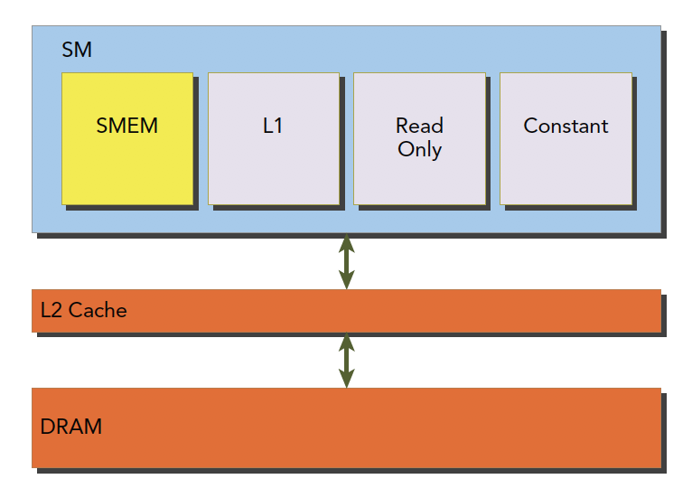
共享内存特点
Notes:
联合表示线程束中的线程访问的内存地址是连续的

Slide 5
静态分配
局部静态
在内核函数中定义
全局静态
在CUDA程序全局范围定义
Notes:
联合表示线程束中的线程访问的内存地址是连续的

Slide 6

微信公众号
公司官网

